Slide 1










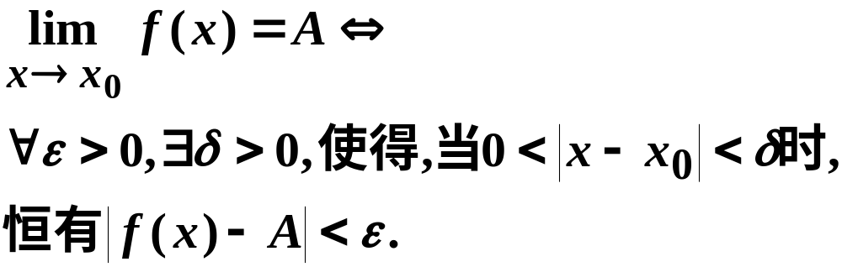
2. 几何解释:

Slide 2

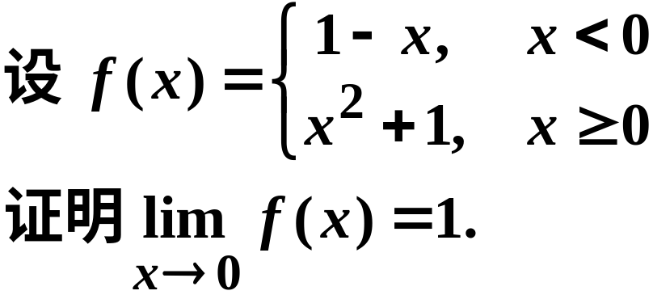




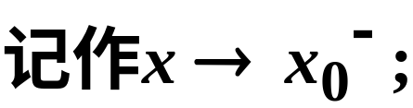

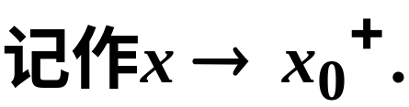
3. 单侧极限:
例如: 如何处理以下问题

Slide 3
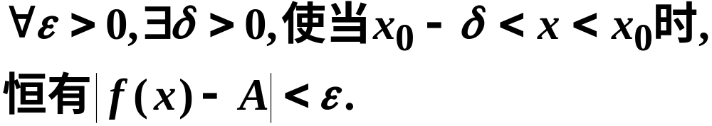
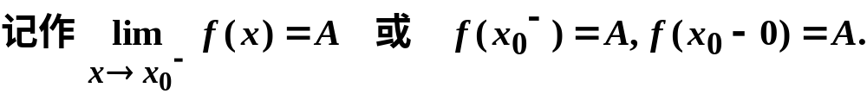
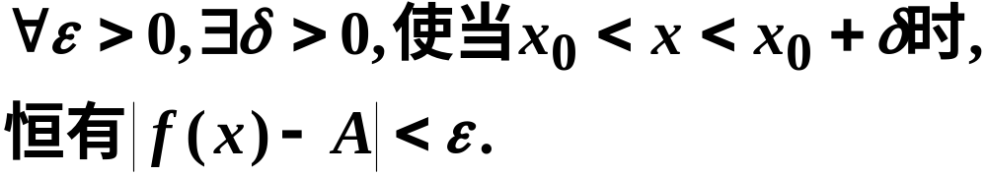
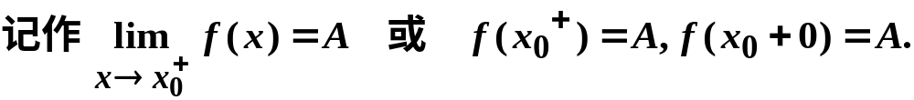
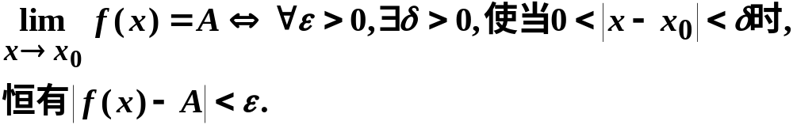
左极限
右极限

Slide 4

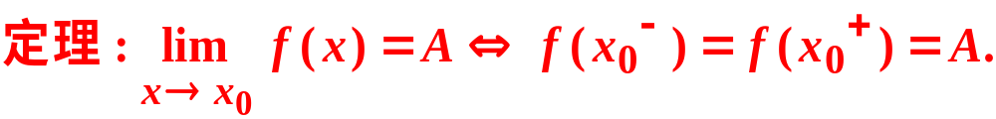
◆左、右极限的几何意义:

Slide 5
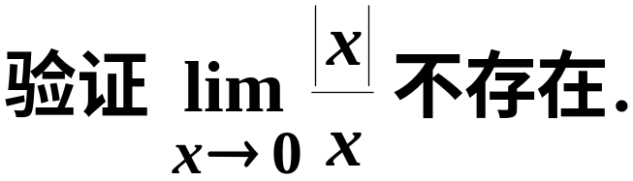

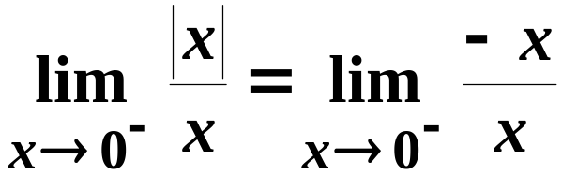
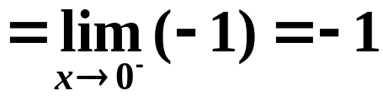

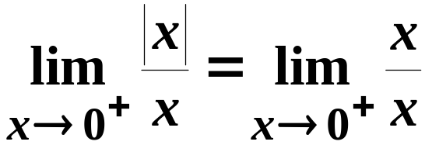
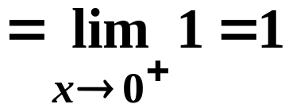
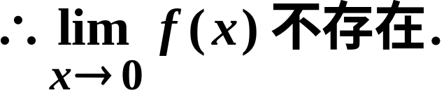
例8
证
左右极限存在但不相等,

Slide 6



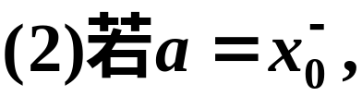
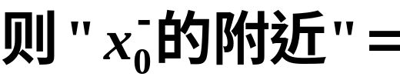

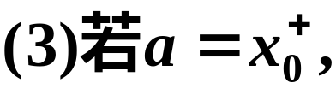
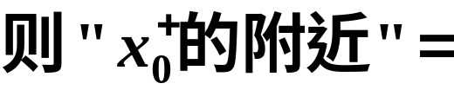










三、函数极限的性质

Slide 7





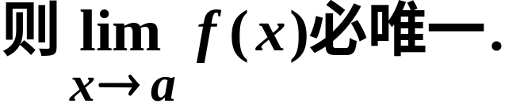
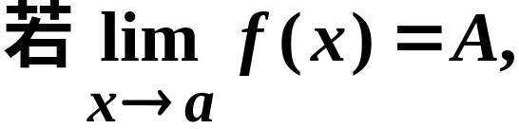





1. 局部有界性定理
2. 极限唯一性定理
3. 局部保号性定理
定理3(局部保号性)

Slide 8
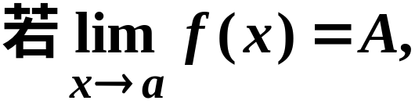




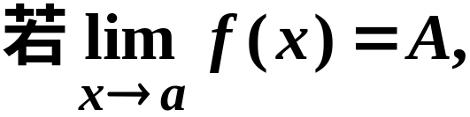

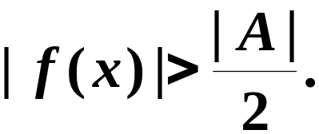
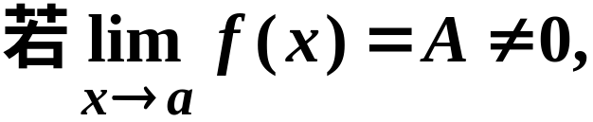

3. 局部保号性定理
定理3(局部保号性)
推论
定理3`

Slide 9
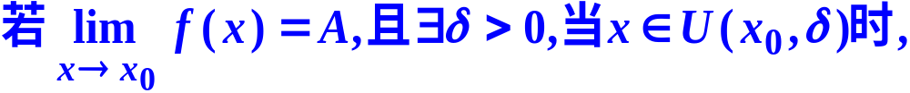
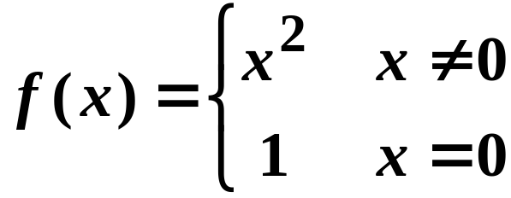

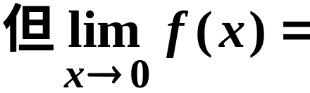
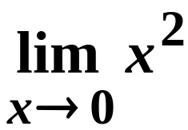

思考
反例:

Slide 10
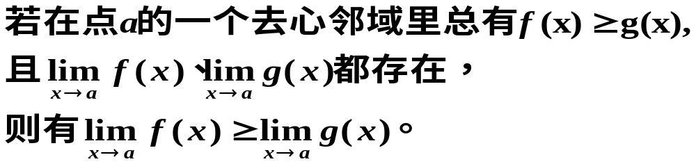
4. 局部保序性定理
定理4(局部保序性)

Slide 11
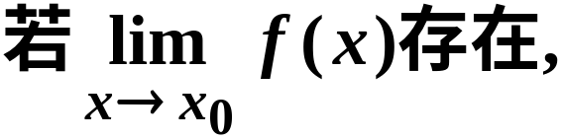


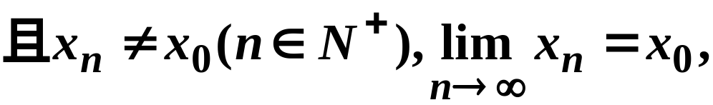
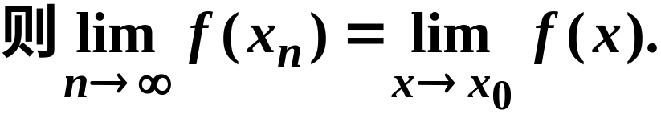
5. 函数极限与数列极限的关系（归并性）
定理5

Slide 12

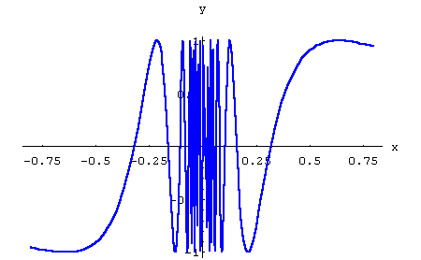
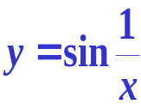
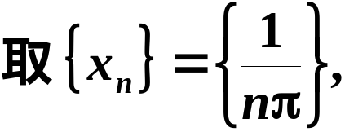


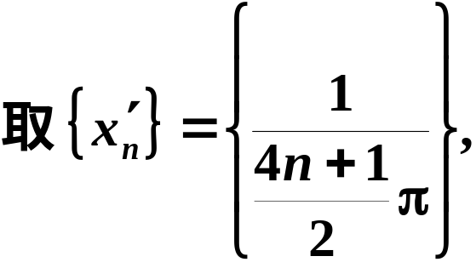


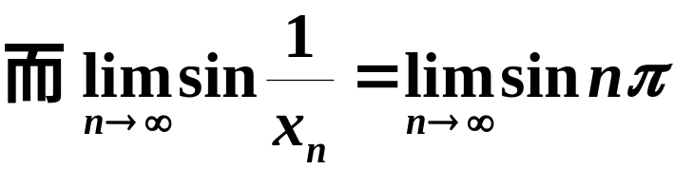

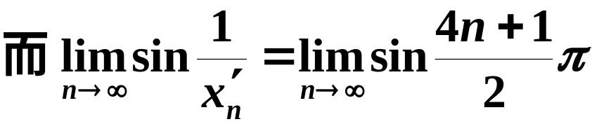
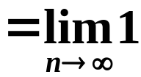

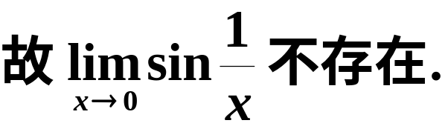
例
证
二者不相等,

Slide 13
四、小结与教学基本要求
◆几何上理解和掌握:
1. 函数的6种极限的意义.
2. 函数极限的性质(有界性、唯一性、保号性、
保序性、归并性).
◆了解:
1.极限的数学定义,

Slide 14
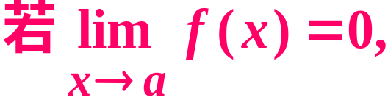
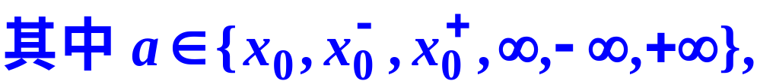
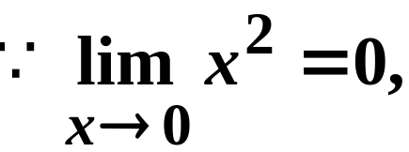
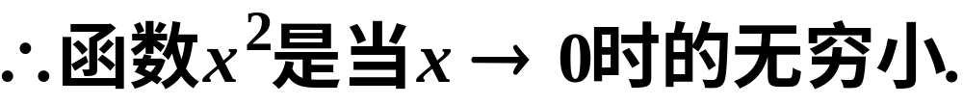
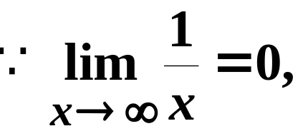
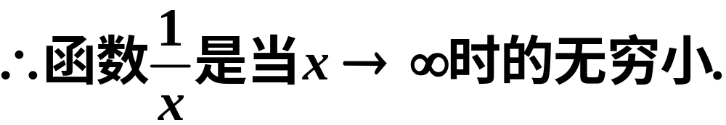
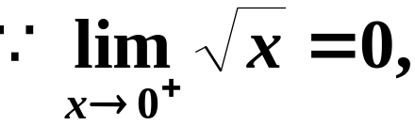
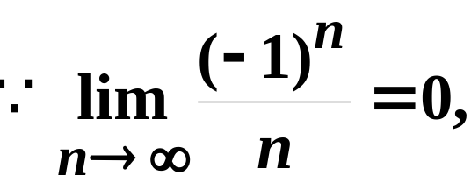

第四节 无穷小与无穷大
一、无穷小
1. 定义:
例如:

Slide 15
第四节 无穷小与无穷大
一、无穷小
1. 定义:
例如:
◆注意:
1. 无穷小是变量, 不能与很小很小的数混淆;
2. 零是唯一一个可以作为无穷小的数.

Slide 16











2. 无穷小与函数极限的关系:
简证
必要性
充分性

Slide 17












二、无穷大
例 如:
◆无穷大的类型:

Slide 18







再比如:
◆正无穷大，负无穷大:
比如:
注:
1. 无穷大也是变量, 不能与很大很大的数混淆;

Slide 19


三、无穷小与无穷大的关系
◆定理2的作用: 对无穷大的讨论, 可以归结为
对无穷小的讨论.

Slide 20










◆铅直渐近线的定义:

Slide 21
四、小结与教学基本要求
◆掌握:
1. 无穷小与无穷大的意义.
2. 极限与无穷小的关系（定理2, P28）.
3. 无穷小与无穷大的关系（定理3, P29）.
4. 铅直渐近线.
◆了解:
1.无穷小、无穷大的数学定义.

Slide 22
作业
习题1-3// P26: 1，4,
习题1-4 // P 30：
1, 2(1)(2)(3)

